Slide 1
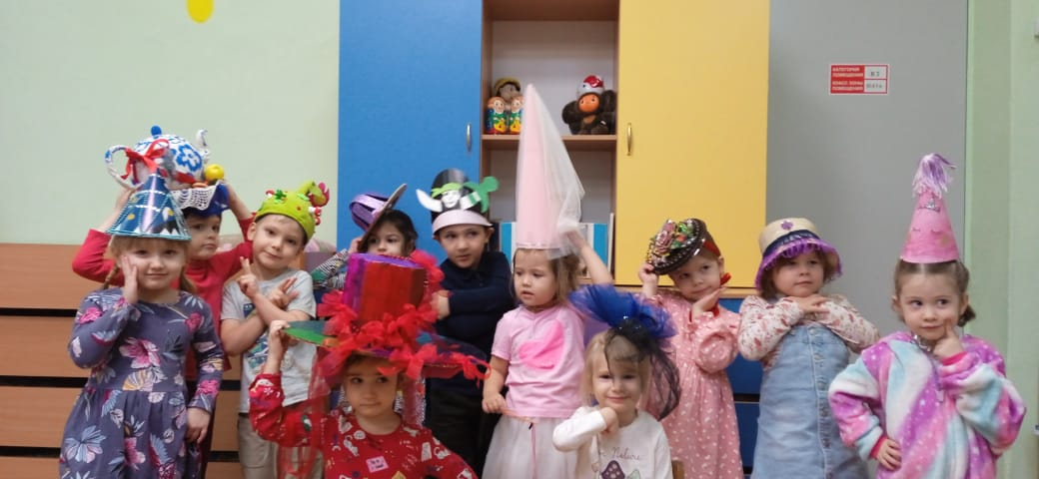
Детско-родительский проект
«А дело было в шляпе»
Проект подготовил : Бабкина Ирина Валентиновна, воспитатель ГБДОУ №10 Василеостровский район Санкт-Петербурга

Slide 2
Описание проекта
Ф.И.О. автора ДОУ | Бабкина Ирина Валентиновна ГБДОУ №10 Василеостровский район Санкт-Петербург
Название проекта | « А дело было в шляпе»
Тип проекта | Художественно-эстетический краткосрочный (недельный)
Обоснование и актуальность проблемы решаемой за счет проекта | Дамская, и не только, шляпа-это стиль, история, загадка. Тема головных уборов всегда будет актуальна. Шляпы- это удивительные создания рук человеческих, такое же нужное, как телевизор или телефон. Сказочные головные уборы привносят в жизнь в жизнь сказку, радость, ощущение праздника. В настоящее время важнейшим критерием дошкольного образования является развитие ребенка, как субъекта познавательной деятельности, жизни, культуры. Подготовка ребенка к познавательной, исследовательской деятельности, обучение его умениям и навыкам, становится наиважнейшей задачей образования. Создание данного проекта обусловлено потребностями дошкольного образовательного учреждения, педагога и родителей. Изучение одной из увлекательных страниц истории человечества; создание единого образовательного пространства (воспитатель+дети+родители).А так же приобретения практического опыта, навыков.

Slide 3
Цель проекта | Способствовать развитию творческого воображения, фантазии, чувства прекрасного.
Продукт проекта | Головные уборы созданные детьми совместно с родителями.
Задачи | Образовательные: систематизировать знания дошкольников о головных уборах (береты, кепки, панамы, шляпы, шапки), деталях шляпы: тулья, поля, перья, цветы, вуали), форма шляп: цилиндр, труба, парик, колокольчик. Развивающие: развивать у детей художественно-эстетический вкус. Воспитательные: воспитывать у детей желание создать своими руками, с помощью родителей, необычные головные уборы из подручного материала.
Этапы реализации проекта | Подготовительный
 | Содержательный
 | Заключительный

Slide 4
Критерии и показатели эффективности проекта | В начале проекта был проведен опрос детей средней группы на предмет знания головных уборов. Были выявлены следующие показатели: 7% детей смогли назвать головные уборы , в которых ходят на данный момент (зима),описали его, назвали сезонные головные уборы, их назначение(без помощи педагога); 53% детей назвали головной убор ,который носят на данный момент (зима); назвали сезонные головные уборы, их назначение (при помощи педагога); 40% детей не смогли ответить на вопрос при помощи педагога; По окончании проекта был повышен уровень знаний детей: 47% детей ответили на вопрос о головном уборе, который носят на данный момент(зима), описали его, назвали сезонные головные уборы, их назначение(без помощи педагога); 47% детей назвали головные уборы, которые носят на данный момент (зима); назвали сезонные головные уборы, их назначение (при помощи педагога); 6% детей на смогли ответить на вопросы и при помощи воспитателя.
Ожидаемые социальные эффекты проекта | Формировать у детей навык планирования своей работы: замысел, эскиз, макет, готовое изделие, приобретается навык совместной работы с родителями. Развитие творческого мышления у детей. Развитие интереса к ручному труду, желания придумать и изготовить шляпку своими руками.

Slide 5
№ | Этап работы | Содержание этапа | Полученный результат этапа
1 | Подготовительный | Подбор и изучение методической и художественной литературы. Опрос детей. Разработка плана проекта. | Сделали подборку книг, художественных материалов, бесед, игр, загадок, потешек, пословиц. Разработали план проектной деятельности. Провели опрос детей. Ввели детей в проблемную ситуацию. Привлекли родителей к участию в проекте.

Slide 6
2 | Содержательный | Оформление РППС Беседа с детьми | Оформление книжного уголка» Красная шапочка», «живая шляпа» «Какие головные уборы носят люди»

